Slide 1
शिष्यों को शिक्षा देना: भाग 1
हिंदी अनुवादक: पादरी विजय पाल सिंह
पाठ 7, अगस्त 17, 2024 के लिए

Slide 2
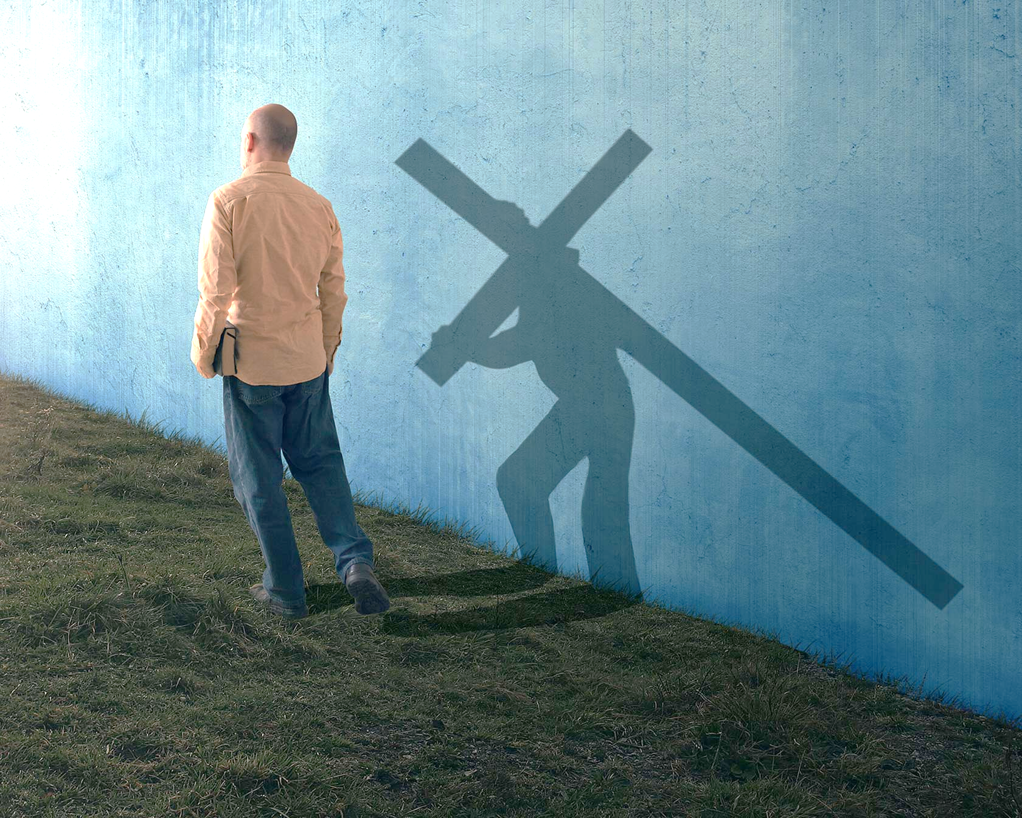
“उसने भीड़ को अपने चेलों समेत पास बुलाकर उनसे कहा, “जो कोई मेरे पीछे आना चाहे, वह अपने आपे से इन्कार करे और अपना क्रूस उठाकर, मेरे पीछे हो ले।” (मरकुस 8:34)

Slide 3
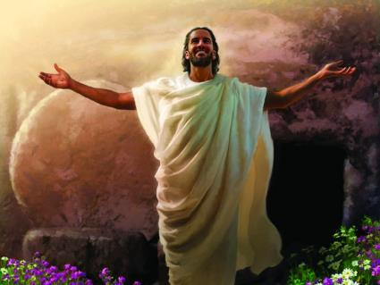
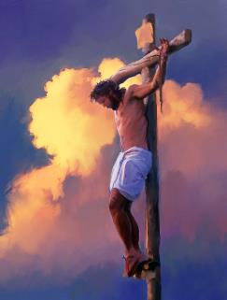
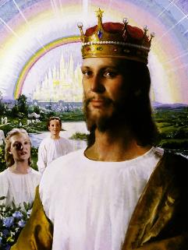
“मरे हुओं में से जी उठने का क्या अर्थ है?” (मरकुस 9:10) शिष्य इसे याइर की बेटी से समझ सकते थे, जो मर चुकी थी। लेकिन यीशु मसीहा था। वह मरने के लिये नहीं, परन्तु राज्य करने के लिये आया था। उन्होंने सोचा, यीशु के इन शब्दों का कोई आध्यात्मिक अर्थ रहा होगा, कुछ-कुछ "फिर से जन्म लेने" जैसा।
शिष्यों को इस बात की स्पष्ट अवधारणा थी कि मसीह को क्या करना चाहिए। इससे यीशु के लिए उन्हें यह समझाना कठिन हो गया कि ऐसा नहीं है; उसका विशेष कार्य अलग था; कि वह कोई सांसारिक राज्य स्थापित करने नहीं आया था; कि महिमा का मार्ग क्रूस से होकर गुजरता है।
दो चरणों में शिक्षा:
बुनियादी निर्देश। मरकुस 8:22-30.
पूर्ण ज्ञान। मरकुस 8:31-38.
राज्य के बारे में शिक्षाएँ:
भविष्य और वर्तमान राज्य। मरकुस 9:1-13.
राज्य में सबसे महान कौन। मरकुस 9:30-41.
राज्य में कैसे प्रवेश करें। मरकुस 9:42-50.

Slide 4
दो चरणों में शिक्षा

Slide 5
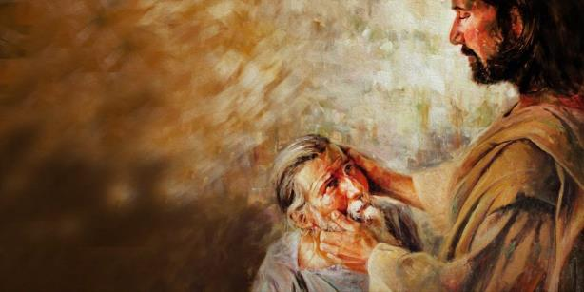
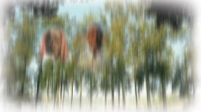
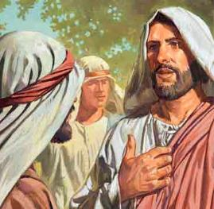
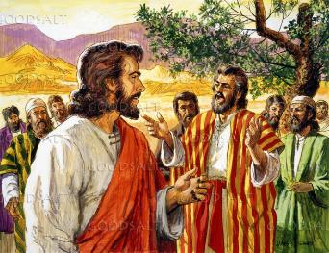
बुनियादी निर्देश
“उस ने आँख उठा कर कहा, “मैं मनुष्यों को देखता हूँ; वे मुझे चलते हुए पेड़ों जैसे दिखाई देते हैं।” (मरकुस 8:24)
मरकुस 8:22-26 में दर्ज चंगाई यीशु द्वारा की गईं चंगाईयों में सबसे अजीब है।
पहले चरण में मनुष्य को धुंधला दिखाई देता है। दूसरे चरण के अंत में स्पष्ट रूप से देखने लगता है।
यह आश्चर्यकर्म उस तरीके के दृष्टांत के रूप में कार्य करता है जिसमें यीशु अपने शिष्यों को निर्देश देगा, उन्हें अपने बचाने वाले विशेष कार्य की वास्तविकता को यथासंभव सर्वोत्तम रूप से समझने के लिए तैयार करेगा।
पहले चरण में, शिष्य इस निष्कर्ष पर पहुँचे थे कि यीशु ही मसीह था। उनके मन में उस सत्य को सुरक्षित करने के लिए, यीशु ने उनसे एक अप्रत्यक्ष प्रश्न और एक प्रत्यक्ष प्रश्न पूछकर इसे घोषित करने के लिए प्रेरित किया (मरकुस 8:27-29)।
परन्तु उन्हें इस कथन के संबंध में चुप रहना था, क्योंकि वे अभी तक इसके पूर्ण निहितार्थ को नहीं समझ पाए थे (मरकुस 8:30)।

Slide 6
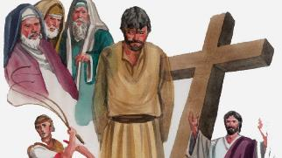
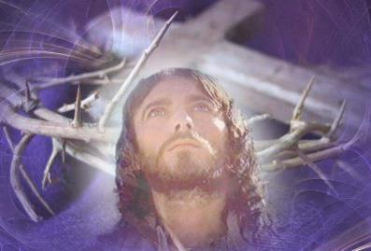
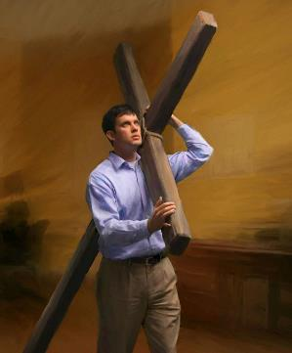
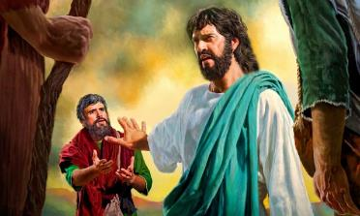
पूर्ण ज्ञान
“तब वह उन्हें सिखाने लगा कि मनुष्य के पुत्र के लिये अवश्य है कि वह बहुत दु:ख उठाए, और पुरनिए और प्रधान याजक, और शास्त्री उसे तुच्छ समझकर मार डालें, और वह तीन दिन के बाद जी उठे।” (मरकुस 8:31)
अपनी शिक्षा के दूसरे चरण में, यीशु के शब्द बहुत स्पष्ट थे: अस्वीकृति, मृत्यु और पुनरुत्थान (मरकुस 8:31-32ए)। लेकिन पतरस के दिमाग में कुछ और आया: “हे प्रभु, परमेश्‍वर न करे! तेरे साथ ऐसा कभी न होगा।" (मरकुस 8:32बी; मत्ती 16:22)।
अनजाने में, पतरस उसी रणनीति का उपयोग कर रहा था जिसे शैतान ने जंगल में इस्तेमाल किया था (मत्ती 4:8-9; मरकुस 8:33)। आसान रास्ता यीशु को सांसारिक राज्य तक ले जाएगा; कठिन रास्ता उसे हमारी ओर से उद्धार प्राप्त करने के लिए प्रेरित करेगा।
और केवल इतना ही नहीं था। उसके अनुयायियों को उसी रास्ते पर चलने के लिए तैयार रहना था: क्रूस उठाना, और उद्धार के अनमोल उपहार के लिए जीना या मरना, दूसरों को इसे प्राप्त करने में मदद करना (मरकुस 8:34-38)।

Slide 7
राज्य के बारे में शिक्षाएँ

Slide 8
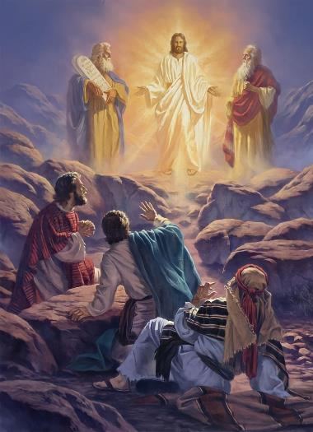
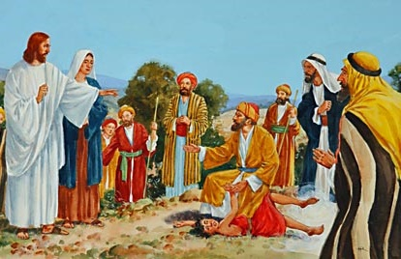
भविष्य और वर्तमान राज्य
“और उन्हें मूसा के साथ एलिय्याह दिखाई दिया; वे यीशु के साथ बातें करते थे।” (मरकुस 9:4)
पतरस, याकूब और यूहन्ना को पूरी तरह से पता नहीं था कि वे पहाड़ पर महिमा के राज्य की झलक देख रहे थे, जो यीशु के दूसरे आगमन का एक लघु प्रतिरूप था (मरकुस 9:1-4)।
वे जिस बारे में स्पष्ट थे वह यह कि वे वहीं रहना चाहते थे (मरकुस 9:5-6)। परन्तु उस क्षण उन्हें उन शब्दों का सही अर्थ समझ में नहीं आया जो मूसा और एलिय्याह ने यीशु से कहे थे (लूका 9:30-31)।
ताकि जो मसीह में मरे हैं – जिनका मूसा द्वारा प्रतिनिधित्व किया गया - और अंतिम पीढ़ी के जीवित वफादार – जिनका एलिय्याह द्वारा प्रतिनिधित्व किया गया - महिमा में प्रवेश कर सकें, इस लिए यीशु को यरूशलेम में मरना पड़ा।
पहाड़ से नीचे उतरने पर राज्य की वर्तमान स्थिति स्पष्ट हो गई। विश्वास की कमी ने इसकी संरचना को ही ख़तरे में डाल दिया। प्रेरितों में विश्वास की कमी थी, और एक हताश पिता ने आत्मविश्वास खो दिया था (मरकुस 9:14-22)।
विश्वास से सब कुछ संभव है। परन्तु, यदि आपमें विश्वास की कमी है, तो उस पिता की तरह पुकारो: “हे प्रभु, मैं विश्‍वास करता हूँ, मेरे अविश्‍वास का उपाय कर।“ (मरकुस 9:24)।

Slide 9
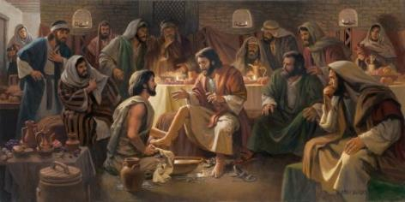
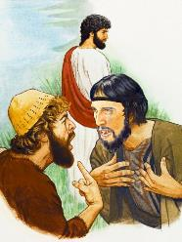
राज्य में सबसे महान कौन
“तब उसने बैठकर बारहों को बुलाया और उनसे कहा, “यदि कोई बड़ा होना चाहे, तो सबसे छोटा और सब का सेवक बने।” (मरकुस 9:35)
पहली शिक्षा (मरकुस 9:35-37)
दूसरी शिक्षा (मरकुस 9:38-41)
एक बच्चे को लेकर, उसने राज्य में महानता का मंचन किया: पहला अंतिम है; सबसे बड़ा नौकर है; सबसे छोटे और विनम्र व्यक्ति के साथ ऐसा व्यवहार किया जाना चाहिए मानो वह स्वयं यीशु हो।
हर किसी को अपना काम करना है, और परमेश्वर का काम करते समय किसी को भी पीछे नहीं रहना चाहिए, चाहे वह काम कितना भी छोटा क्यों न हो।
यीशु ने कैसरिया से यरूशलेम की ओर अपना रास्ता शुरू किया और कफरनहूम में रुका। वह इस समय का लाभ अपने शिष्यों को निर्देश देने और तैयार करने के लिए उठाता है (मरकुस 9:30-33)।
लेकिन वे, यह समझने की बाजाय कि यीशु उन्हें क्या सिखाना चाहता था, इस बात पर वाद–विवाद करने लगे कि जब यीशु खुद को यरूशलेम में राजा घोषित करेगा तो सबसे बड़ा कौन होगा (मरकुस 9:34)।

Slide 10
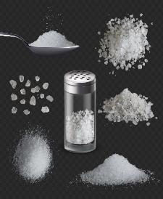
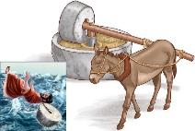
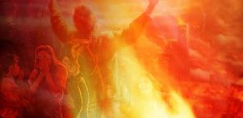
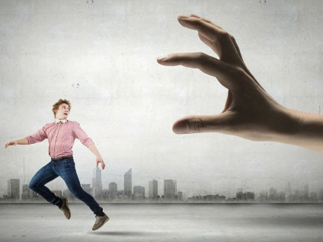
राज्य में कैसे प्रवेश करें
“क्योंकि हर एक जन आग से नमकीन किया जाएगा और हर एक बलिदान नमक से नमकीन किया जाएगा।” (मरकुस 9:49)
अपनी गर्दन में एक बड़ी चक्‍की का पाट बाँधो और अपने आप को समुद्र में फेंक दो; एक हाथ, एक पैर काटना, या एक आँख निकाल देना। खुद को बचाने के अजीब तरीके हैं, हैं न? (मरकुस 9:42-48)
यदि हम इन शब्दों को शाब्दिक रूप से लें - जैसा कि कई लोग इस वाक्यांश के साथ करते हैं "जहाँ उनका कीड़ा नहीं मरता और आग नहीं बुझती" (मरकुस 9:44, 46, 48) - तो हम निम्नलिखित निष्कर्ष पर पहुंचेंगे:
उद्धार प्राप्त व्यक्ति कटे-फटे शरीर के साथ अनंत काल तक जीवित रहेंगे।
दुष्ट लोग अनंत काल तक पीड़ा सहते रहेंगे, लेकिन कम से कम उनका शरीर तो स्वस्थ रहेगा।
पाप
इस अत्यधिक जोर देने में सबक स्पष्ट है: पाप इतना भयानक है कि आपको तुरंत उससे भाग जाना चाहिए।
पाप को त्यागना कठिन है और इसके लिए बलिदान देना पड़ता है, लेकिन परिणाम इसके लायक है और हमें शांति भी देता है (मरकुस 9:49-50)।

Slide 11
“परमेश्वर के लिए हर सच्चा, आत्म-बलिदान करने वाला कार्यकर्ता दूसरों की खातिर खर्च करने और खर्च होने को तैयार रहता है। मसीह कहता है, “जो अपने प्राण को प्रिय जानता है, वह उसे खो देता है; और जो इस जगत में अपने प्राण को अप्रिय जानता है, वह अनन्त जीवन के लिये उस की रक्षा करेगा।“ (यूहन्ना 12:25)। जहां मदद की आवश्यकता हो वहां मदद करने के ईमानदार, विचारशील प्रयासों द्वारा, सच्चा मसीही परमेश्वर और अपने साथी प्राणियों के लिए अपना प्रेम दिखाता है। सेवा के दौरान उसकी जान भी जा सकती है। परन्तु जब मसीह अपने रत्नों को अपने पास इकट्ठा करने आएगा, तो वह जीवन फिर से पा लेगा।"
ई जी व्हाइट (चयनित संदेश, पुस्तक 1, पृष्ठ 78)

